Slide 1
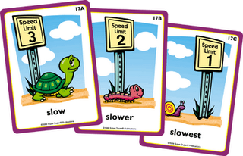
Elektronická učebnice - II. stupeň Základní škola Děčín VI, Na Stráni 879/2 – příspěvková organizace Anglický jazyk
21.1 Grading of the adjectives (Stupňování přídavných jmen)
http://www.eflnet.com/tutorials/
adjcompsup.php
http://www.englisch-hilfen.de/en/grammar/adjektive_steig.htm
Autor: Mgr. Michaela Wernerová

Slide 2
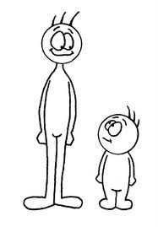
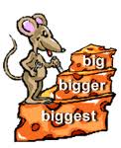
Elektronická učebnice - II. stupeň Základní škola Děčín VI, Na Stráni 879/2 – příspěvková organizace Anglický jazyk
21.2 What do we already know?
How we grade the adjectives in the Czech language (-ší, nej-…)
Different adjectives describing people and things (tall, small, big, happy…)

Slide 3
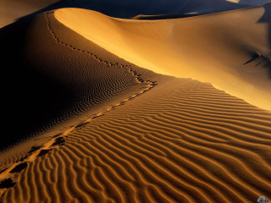
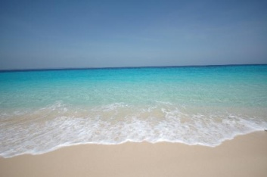
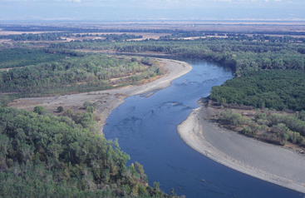
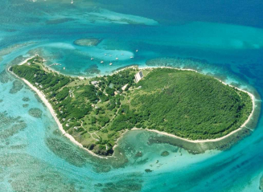
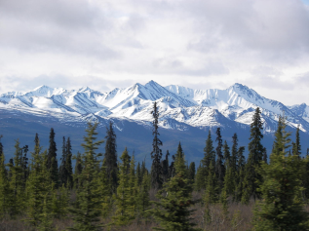
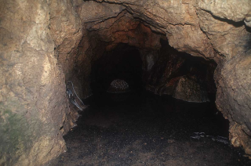
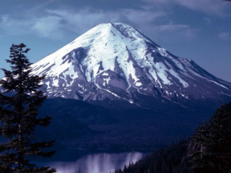
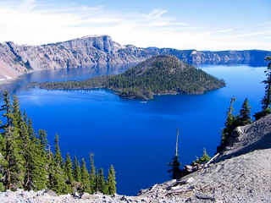
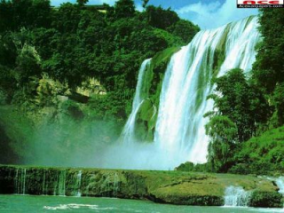
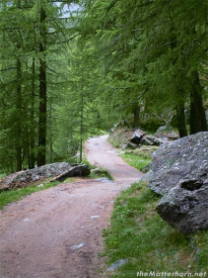
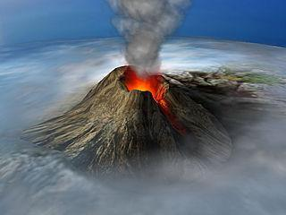
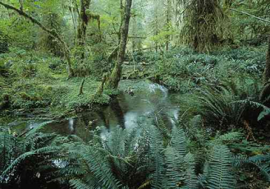
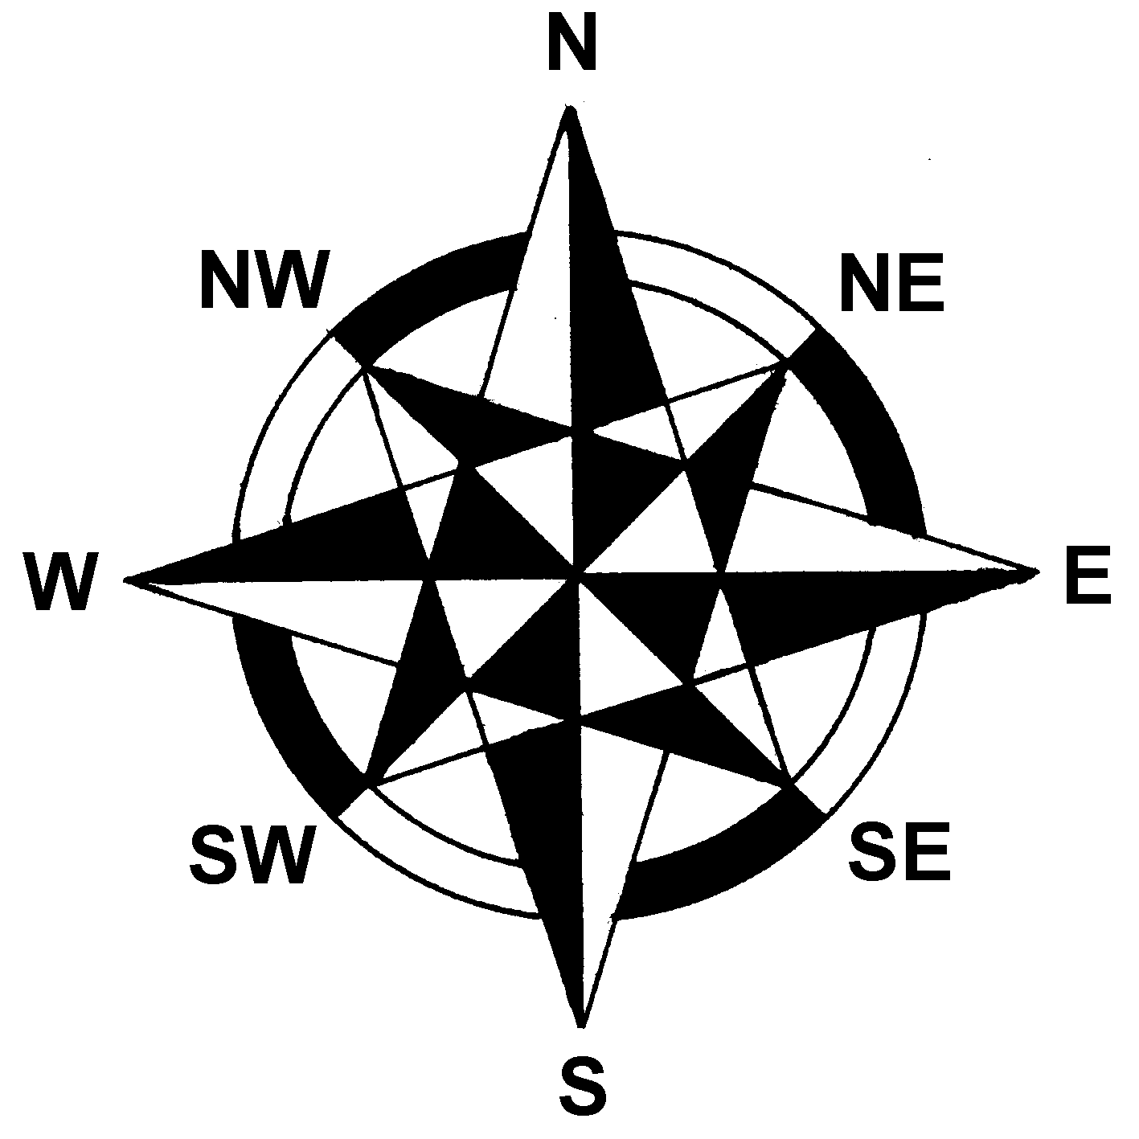
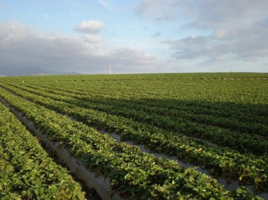
Elektronická učebnice - II. stupeň Základní škola Děčín VI, Na Stráni 879/2 – příspěvková organizace Anglický jazyk
21.3 New terms + geographical features 11.
- Grade – stupňovat 1.
- Adjective – přídavné jméno
- Compare – porovnat
- Comparative – 2. stupeň stupňování př. jm. 2.
- Superlative – 3. stupeň stupňování př. jm.
- Than - než
Sea 12.
River 8.
Waterfall
10.
4. Lake
5. Field
7.
6. Track
4.
7. Mountain 3.
8. Mountain range
9. Rainforest
10. Cave
11. Desert
6. 13.
Island 9.
13. Volcano
5.

Slide 4
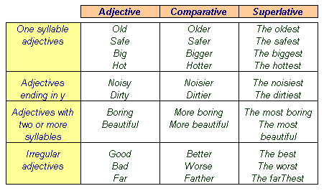
Elektronická učebnice - II. stupeň Základní škola Děčín VI, Na Stráni 879/2 – příspěvková organizace Anglický jazyk
21.4 Comparatives and Superlatives – form
We form comparatives by adding ER or R to the adjective. Long adjectives need MORE (více) in front of the adjective.
We form superlatives by adding THE in front of the adjective and EST at the end. Long adjectives need THE MOST in front of the adjective.
Sometimes we double the final consonant with short adjectives ( hot – hotter – the hottest, big – bigger – the biggest,
thin – thinner – the thinnest )
When the adjective ends in –Y, we add –IER and –IEST (dry – drier – the driest).
There are also some IRREGULAR adjectives (good, bad, far)

Slide 5
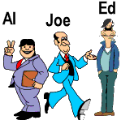
Elektronická učebnice - II. stupeň Základní škola Děčín VI, Na Stráni 879/2 – příspěvková organizace Anglický jazyk
21.5 Exercises 1. Look at the picture and fill in the sentences.
2.
1. Joe is _______ than Ed. (short) 6. Al is _________ than Joe. (heavy)
2. Al is _________ . (short) 7. Ed is ___________ . (light)
3. Ed is _________ . (thin) 8. Joe is __________ than Ed. (happy)
4. Joe is __________ than Al. (thin)9. Ed is ____________. (mysterious)
5. Al has____ clothes. (colourful) 10. Joe is ________ than Ed. (energetic)
Fill in the spaces with the correct form of the adjective
1) My father is heavy. My uncle is much_____________ than my father.
2) The test in Geography was easy, but the test in Biology was _____________ .
3) Florida is sunny. Do you know the _____________ place in the USA?
4) Stan is a successful sportsman, but his sister is _____________ than Stan.
5) My mother has a soft voice, but my teacher's voice is __________ than my mother's.
6) Amy has a beautiful baby, but my daughter has _____________ the baby on earth.
7) I live in a large family, but my grandfather lived in a _____________ family.

Slide 6
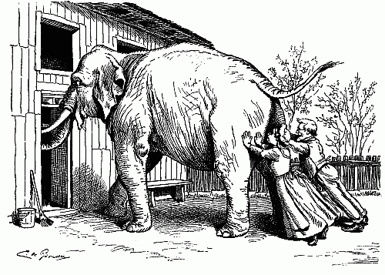
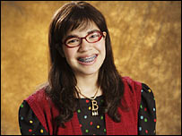
Elektronická učebnice - II. stupeň Základní škola Děčín VI, Na Stráni 879/2 – příspěvková organizace Anglický jazyk
21.6 Something more difficult
than – než
as…as… - tak…jako…
too – příliš
enough – dost
When we compare 2 things, we use THAN (He is taller than me.)
When you want to say that 2 things are the same, you can use AS…AS (He is as tall as me.)
We can use TOO + adjective to say that the adjective is stronger than you want (The tea is too hot, I can´t drink it. Can you open the window? It´s too hot.)
We can use NOT + adjective + ENOUGH to say that the adjective should be stronger (The dinner is not warm enough. He can´t drink alcohol, he is not old enough.)
When we use adjective + ENOUGH, we say that the adjective is strong enough (The bag is big
enough, you can put it there. You can drive, you are old enough.)
The elephant is too big. She is not beautiful enough.

Slide 7
Elektronická učebnice - II. stupeň Základní škola Děčín VI, Na Stráni 879/2 – příspěvková organizace Anglický jazyk
21.7 Songs and grading the adjectives
Find the comparatives and superlatives in the following songs:
http://www.youtube.com/watch?v=GC5E8ie2pdM
http://www.youtube.com/watch?v=ZaJ_ub9ps58
http://www.youtube.com/watch?v=5WybiA263bw
http://www.youtube.com/user/classichristmasongs?blend=2&ob=4

Slide 8
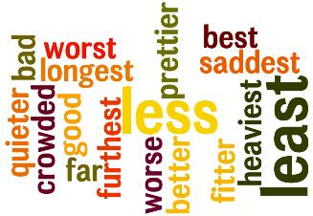
Elektronická učebnice - II. stupeň Základní škola Děčín VI, Na Stráni 879/2 – příspěvková organizace Anglický jazyk
21.8 Test
1. American Beauty is the _____________ film.
worse
best
boring
better
This hamburger is bad but that one is ____________ .
badder
worse
worst
wurst
3. She is beautiful but her mother is ______________ .
most beautiful
beautifuller
more beautiful
beautifuler
She is taller____________ her brother.
then
than
as
enough
Correct answers : 1b, 2b, 3c, 4b

Slide 9
Elektronická učebnice - II. stupeň Základní škola Děčín VI, Na Stráni 879/2 – příspěvková organizace Anglický jazyk
21.9 Použité zdroje, citace
http://learningandteachingenglish.blogspot.com/2009/04/comparatives-and-superlatives.html
http://web2.uvcs.uvic.ca/elc/studyzone/330/grammar/regcom2.htm
http://english-learners.com/2009/11/comparative-superlative-adjectives.html
http://gorgeous26j.blogspot.com/p/comparative-and-superlative-adjectives_1207.html
http://itsmynotebook.blogspot.com/2010/12/grammar-comparative-and-superlative.html
http://www.flo-joe.co.uk/preliminaryenglish/comparatives-and-superlatives.htm

Slide 10
Elektronická učebnice - II. stupeň Základní škola Děčín VI, Na Stráni 879/2 – příspěvková organizace Anglický jazyk
21.10 Anotace
Autor | Mgr. Michaela Kaplanová
Období | 07 – 12/2011
Ročník | 7. ročník
Klíčová slova | Adjective, grading, comparative, superlative
Anotace | Prezentace popisující stupňování přídavných jmen a jeho použití

